Slide 1

Open Source Software Development 2nd semester, 2020
Hyunchan, Park
https://github.com/hyunchan-park/osscourse
Division of Computer Science and Engineering
Jeonbuk National University

Slide 2

OSS? Why? : 현재 우리 인식은?
* Open Source SW: 소스 코드를 공개해 누구나 특별한 제한 없이 그 코드를 보고 사용할 수 있는 오픈 소스 라이선스를 만족하는 소프트웨어

Slide 3
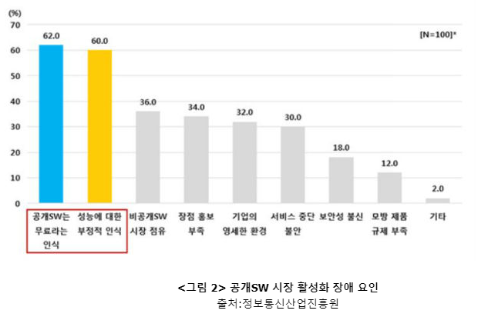
OSS 부정적 인식
http://kossa.kr/xe/link2/2015052

Slide 4
OSS: 개발 방식의 혁명
그런데, 실제로 해보니까 아니더라
공개 SW에 개발자들이 달려들어서 코드를 메꾸더라
수많은 사람들이 보안 취약점을 빠르게 발견하고, 빠르게 고치더라
예) 리눅스
그리고 구글과 같은 오픈소스 선구자들이 세상을 바꿔 버림
거대 기업이 코드를 오픈할 때마다, 그 동네를 점령해 버리고,
그 패거리에 끼지 못하면 도태되어 버린다.
예) Android, Kubernetes, TensorFlow, etc.
폐쇄된 SW로 독점하는 것은 구시대 방식 (그래도 작은 시장에서는 아직 통함)
Open SW로 내 친구들을 늘리고, 함께 시장을 점령한다.

Slide 5
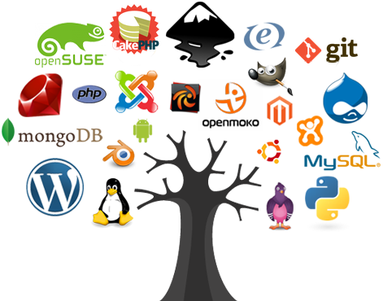
OSS 현재
https://www.reuters.com/brandfeatures/venture-capital/article?id=106074

Slide 6
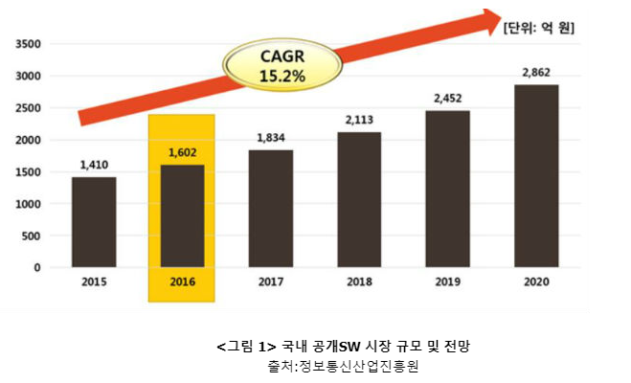
OSS 발전 동향
2016년 전세계 오픈소스 소프트웨어 시장규모는 약 600억달러(한화 65조2천억원)
* Compound Annual Growth Rate: 연평균 성장률
http://kossa.kr/xe/link2/2015052

Slide 7
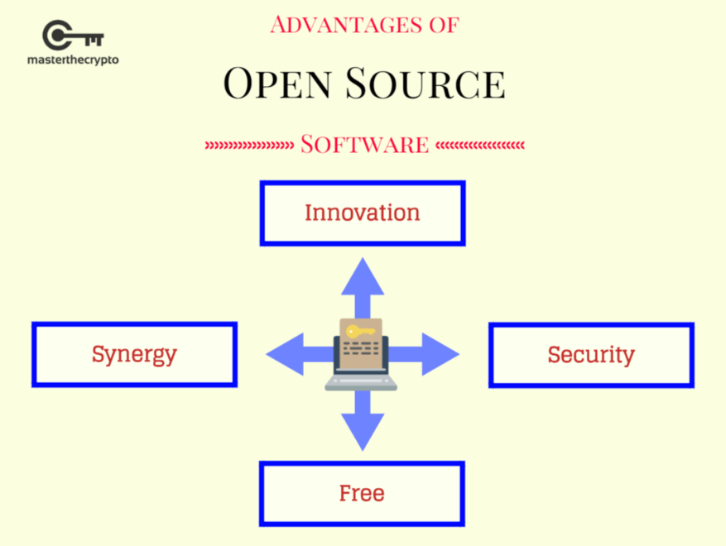
OSS가 이렇게 성공한 이유는?
https://masterthecrypto.com/open-source-technology-in-cryptocurrency/

Slide 8
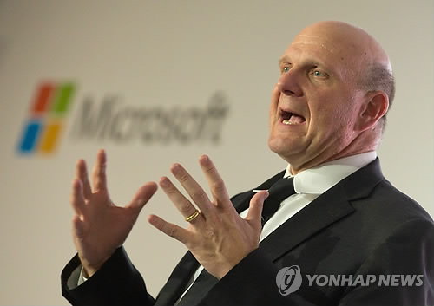
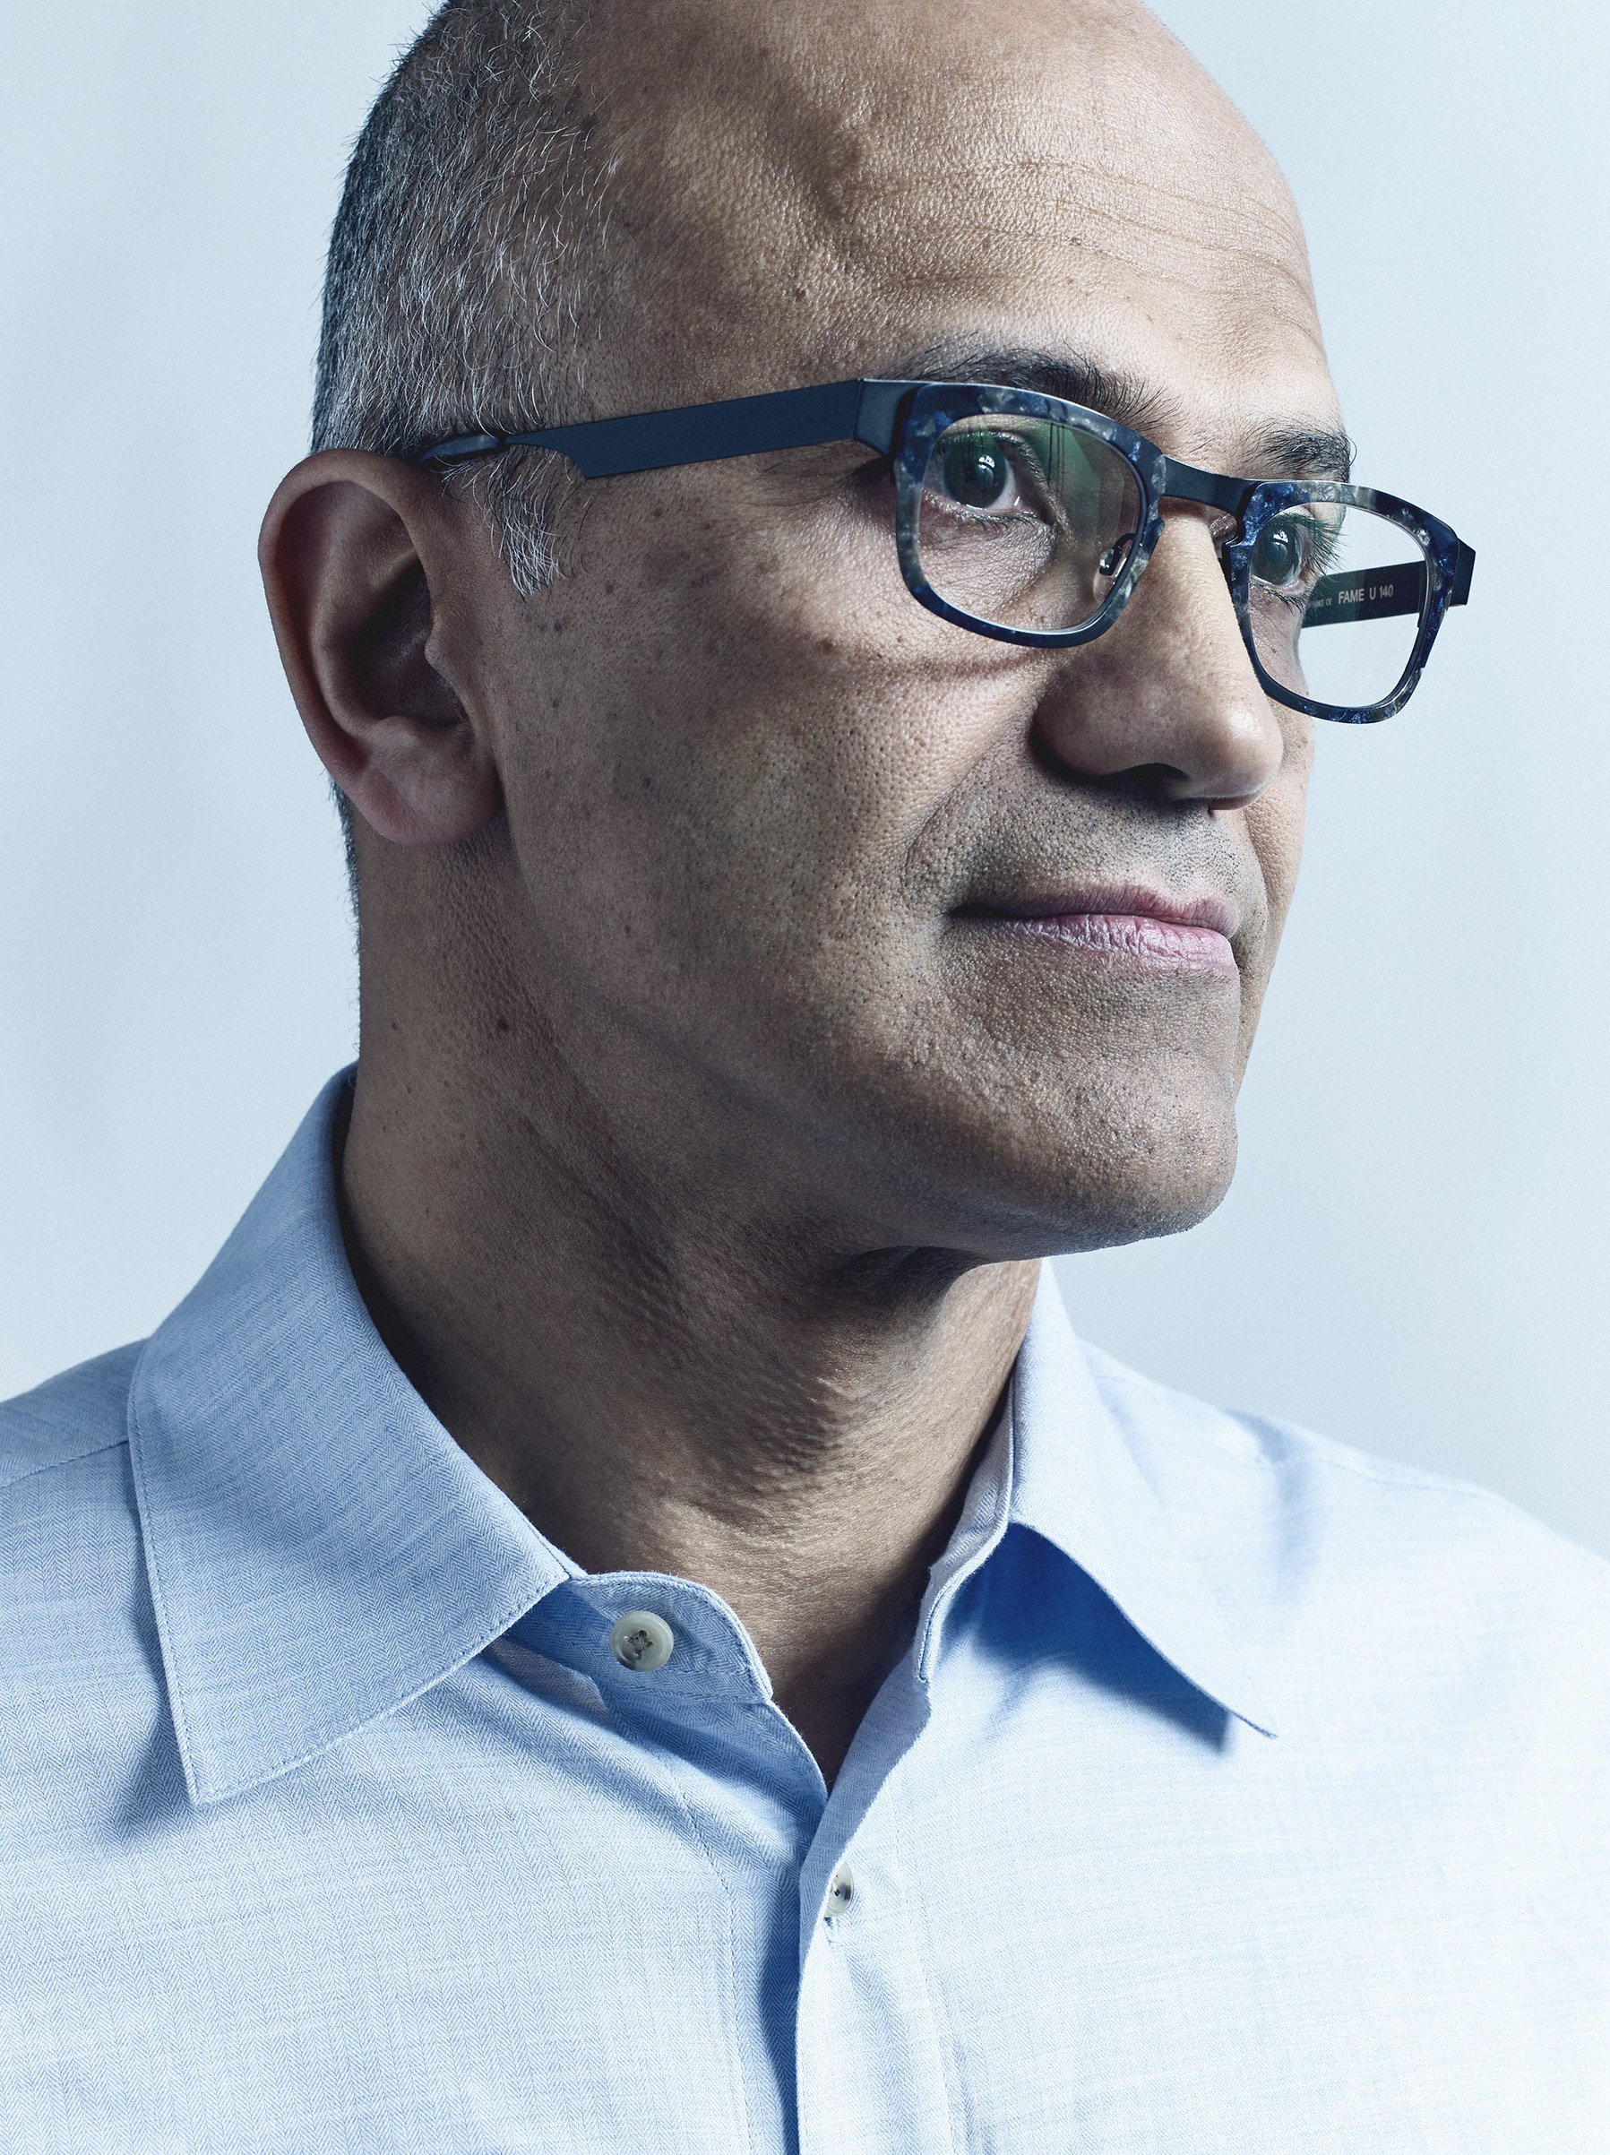
(+1) 생태계를 만들고, 리드한다.
"오픈소스는 지식재산권에 붙은 암적인 존재다."
2000년대 초반 스티브 발머 MS CEO
How about Google?
Lead the world by Open Sources
From Android To TensorFlow
“생태계를 만들고, 개발자를 끌어들이고, 제품이 종속되게 한다.”
“마이크로소프트는 리눅스를 사랑한다.”
2014년 사티아 나델라 MS CEO
나델라 CEO의 취임 이후, MS는 적극적으로 OSS를 도입하고, 참여함
2017 리눅스 재단 합류, 2018 GitHub 인수

Slide 9
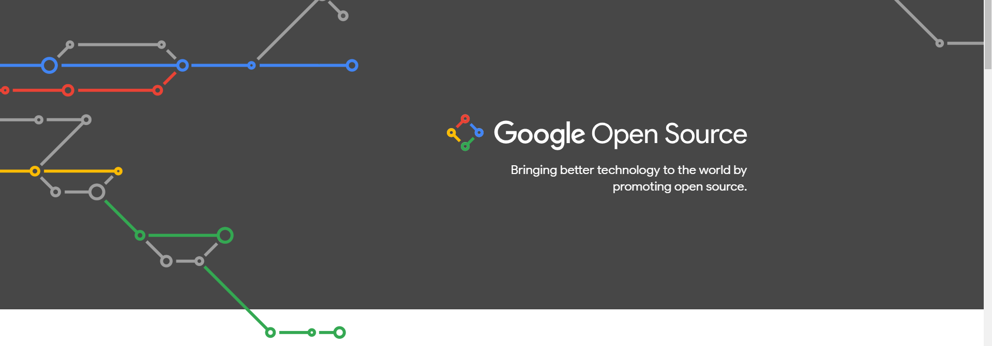
“더 많은 사람이 함께 만들수록, 더 좋은 기술이 만들어진다.”

Slide 10
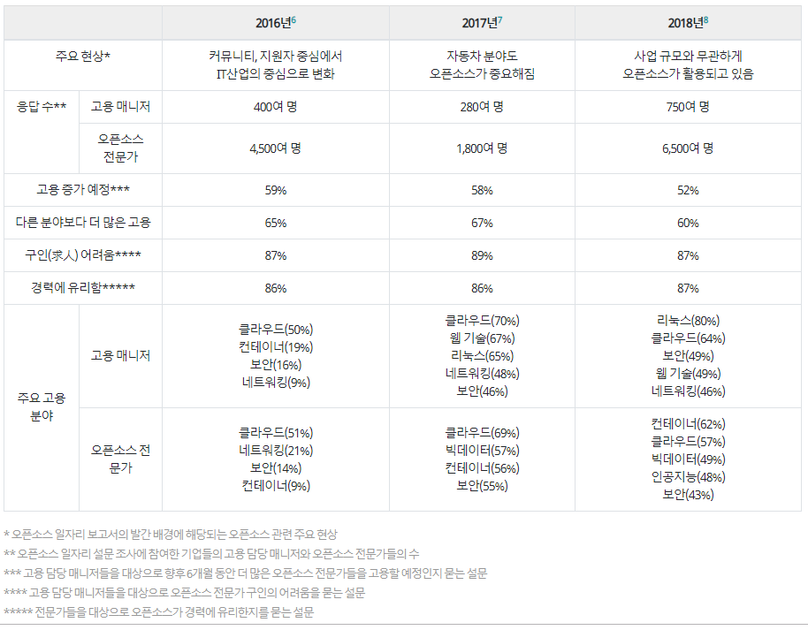
리눅스 재단의 일자리 보고서

Slide 11

그래서? 우리 (컴공 3학년) 는 무엇을 해야 하는가?
요구하는 능력
새로운 오픈소스 SW를 빠르게 습득하고 활용하는 능력
이미 거대한 규모의 오픈소스 SW의 코드를 빠르게 파악하는 능력
오픈소스 커뮤니티에서 소통하고 협업하는 능력 (…영어로?)

Slide 12
그래서? 우리 (컴공 3학년) 는 무엇을 해야 하는가?
요구하는 능력
새로운 오픈소스 SW를 빠르게 습득하고 활용하는 능력
이미 거대한 규모의 오픈소스 SW의 코드를 빠르게 파악하는 능력
오픈소스 커뮤니티에서 소통하고 협업하는 능력 (…영어로?)
정말 그렇게 어려울까?

Slide 13
학습 내용
Open source SW(OSS)에 대한 이해
최근 많은 SW 프로젝트들이 OSS 개발 방법을 채택하고 있음
예) TensorFlow, Git, Dropbox, VS code, Angular, Linux, OpenStack, HyperLedger, Servo
OSS 개발론이 가지는 의미, OSS 생태계의 가치를 이해하고,
OSS 개발 방법을 습득
Large scale SW project에 대해 개발을 수행하는 경험
다른 많은 사람들이 함께 개발해둔 코드를 빠르게 파악하고
필요한 수정을 빠르게 진행한다.

Slide 14
기대 효과
Git 및 Github의 사용방법 습득
Pull and merging을 통한 협업과정 습득
Large scale SW source code 에 대한 분석 및 개발 능력 함양
OSS 프로젝트 참여
실제 OSS community에 참여하고,
code contribution을 경험하여,
심리적 진입 장벽을 낮춤

Slide 15
강의 내용 및 방법 (초반 2주 이론, 이후 실습)
OSS 소개
OSS 프로젝트 및 생태계 소개, OSS 라이선스 이해, OSS 개발 방법 소개
Git: 소개 및 실습을 통한 사용방법 습득
개인 Test project 에서 Clone, Pull, Merge 수행
Source code 분석 도구 소개 및 실습
Visual studio, source insight 등을 이용해 대규모 소스 코드를 분석하는 방법을 실습을 통해 습득
Documentation 도구 소개 및 실습
IT 분야에서 많이 활용되는 Markup language를 통해 documentation 하는 능력을 습득
개인 프로젝트 수행

Slide 16
개인 프로젝트
목표: 실제 OSS 프로젝트에 일정 규모의 code contribute
내용 및 절차
관심분야에서 자주 활용하는 OSS 프로젝트 검색
주제 설정 및 SW Community 진입
소스 코드 분석
기여할 소스 코드 작성 및 Documentation
Pull! (실제 code contribute)
실제로 코드가 반영되기까지는 시간적 여유가 부족할 것
그러나 된다면, 성적에 크게 반영될 것

Slide 17
평가 방법
항목 | 비중
중간 고사 | 20%
개인별 실습 과제 (출석 포함) | 35%
개인별 프로젝트 | 45%
개인 과제 평가
주안점: “수업 진도를 꾸준히, 열심히 따라올 것!!”
제출: LMS (구버전), 시간 체크는 LMS 시간 기준
제출 기한: 과제 제출 이후 1주일 (이후 제출 불가)
제출 기한 이후 감점 정책: 12시간 단위로 5%p 씩 감점
예) 만점 10점 과제의 경우, 동일한 기준으로 채점 진행 후,
1분 지각: 0.5점 감점
12시간 10분 지각: 1점 감점

Slide 18
강의 일정
주차 | 월 (100분) | 수 (50분)
1 (9/1) | Introduction | 오픈소스 SW 개요
2 | 오픈소스 SW 개발 방법 | 추석
3 | 오픈소스 커뮤니티 | 오픈소스 라이선스
4 | 버전 관리 도구 Git 1 | 버전 관리 도구 Git 2
5 (9/30) | 버전 관리 도구 Git 3 | 버전 관리 도구 Git 4
6 | GitHub 1 | 한글날
7 | GitHub 2 | 개인 프로젝트 1: 프로젝트 선정 및 계획
8 (10/21) | 중간고사 | 중간고사
9 | 코드 분석 1 | 코드 분석 2
10 (11/4) | 코드 분석 3 | 코드 리뷰
11 | 개인 프로젝트 2: 대상 프로젝트 코드 분석 결과 발표 및 기능 구현 방향, 커뮤니티 참여 방안 발표 및 피드백
12 | 클라우드 기반 개발 환경 구성 1 | 클라우드 기반 개발 환경 구성 2
13 (11/25) | CI/CD 도구 및 활용 | 문서화 도구
14 | 개별 프로젝트 진행
15 (12/9) | 개인 프로젝트 3: 최종 프로젝트 발표, 기능 구현 소개 및 시연, OSS 커뮤니티 활동 소개

Slide 19
강의 일정
주차 | 월 (100분) | 수 (50분) | 과제
1 (8/31) | - | Introduction | -
2 (9/7) | 오픈소스 SW 개요 | 오픈소스 SW 개발 방법 | -
3 (9/14) | 오픈소스 커뮤니티 | 오픈소스 라이선스 | 개인과제 1
4 (9/21) | 버전 관리 도구 Git 1 | 버전 관리 도구 Git 2 | 개인과제 2
5 (9/28) | 버전 관리 도구 Git 3 | 추석 | 개인과제 3
6 (10/5) | 개인 프로젝트 1: 프로젝트 선정 및 계획 | 코드 분석 1 | 개인과제 4 (project)
7 (10/12) | 2020 공개SW 대학생 체험캠프 참여 (online) |  | 개인과제 5
8 (10/19) |  |  | 개인과제 6
9 (10/26) | 코드 분석 1 | 코드 분석 2 | 개인과제 7
10 (11/2) | 개인 프로젝트 2: 대상 프로젝트 코드 분석 결과 발표 및 기능 구현 방향, 커뮤니티 참여 방안 발표 및 피드백 |  | 개인과제 8 (project)
11 (11/9) | GitHub 1 | GitHub 2 | 개인과제 9
12 (11/16) | 코드 리뷰 1 | 코드 리뷰 2 | 개인과제 10
13 (11/23) | 개별 프로젝트 진행 | 개별 프로젝트 진행 | -
14 (11/30) | 개별 프로젝트 진행 | 개별 프로젝트 진행 | -
15 (12/7) | 개인 프로젝트 3: 최종 프로젝트 발표, 기능 구현 소개 및 시연, OSS 커뮤니티 활동 소개 (online) |  | 발표 동영상 제출

Slide 20
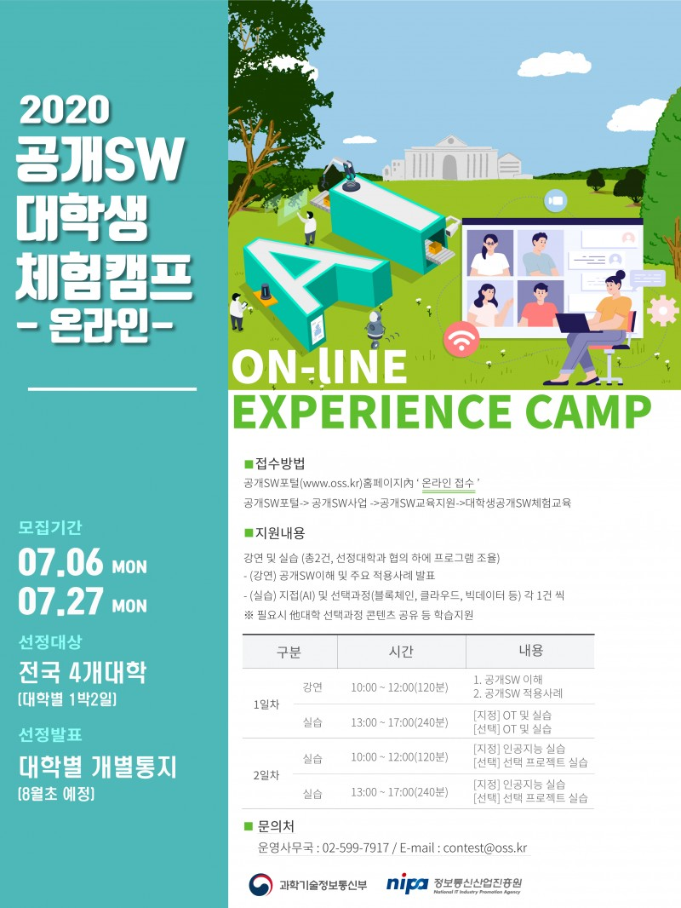
2020 공개SW 대학생 체험캠프
온라인으로 2일 간 진행
일정: 10월 중순
2주 수업 대체하여 참석
실습 결과물을 개인 과제 5,6 으로 제출
주제
공개SW 이해 및 실습
자바스크립트 or pytorch contribution
공개SW 기반 인공지능 실습
“keras를 사용한 딥러닝 입문”

Slide 21
강의 공지 및 자료
강의 공지: 강의 자료, 시험, 과제 제출, 점수 공개 및 휴강 등
https://ieilms_old.jbnu.ac.kr
수시로 확인할 것
오픈 카톡방 운영: 반드시 참여할 것
“2020 전북대 박현찬 오픈소스SW개발”
비밀번호: 7626
수업 질의 응답
LMS 의 질문 게시판 이용할 것
너무 부끄러운 경우, 이메일 이용 : hyunchan.park@jbnu.ac.kr

Slide 22
Contact
Hyunchan Park, assistant professor
Office: 7호관 626호
E-mail: hyunchan.park@jbnu.ac.kr

Slide 23


